Slide 1




SAP BUSINESS ONE WORKSHOP
PT Soltius Indonesia
SOHO CAPITAL @ Podomoro City
15th Floor, Suite SC-1503-05
Jl. Letjen. S. Parman Kav. 28,
Jakarta Barat 11470 - Indonesia
Office : +62 21 2934 5900

Slide 2

Inventory Process
Standard Function Inventory Module

Slide 3
Inventory Process

Slide 4

Inventory Process
Penerimaan
Put Away
Penyimpanan
Pengiriman
Sortation
Picking
Notes:
Proses Penerimaan
QC
MAx whs Capacity item master data
Cek barang reject
Put away
Direct / Directed
Penempatan gudang tepat / Mantain beda WH atau bin
untuk barang2 slow/fast moving
Penyimpanan
Proses barang sudah di simpan
Picking
Proses Picking berdasarkan Pick List
Proses pengambilan barang dari area peyimpanan
Proses yang memakan banyak waktu
Sortation
Belum ada si SBO
Proses Sortir barang sesuai dengan tujuan pengiriman
Pengiriman
Proses pengiriman dari Gudang ke tempat pemesan barang

Slide 5
Item Master Data

Slide 6
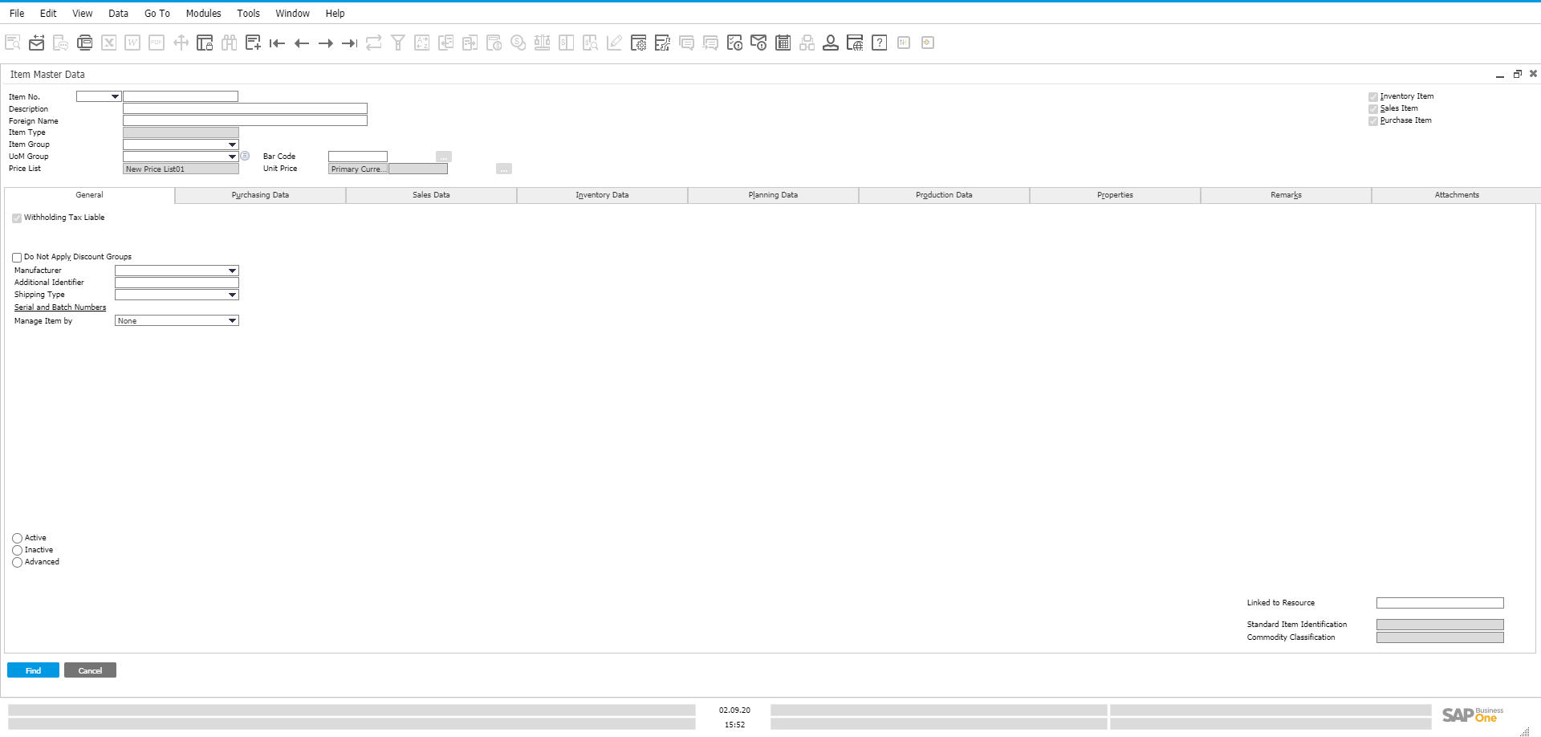
Item Master Data
Notes:
Proses Penerimaan
QC
MAx whs Capacity item master data
Cek barang reject
Put away
Direct / Directed
Penempatan gudang tepat / Mantain beda WH atau bin
untuk barang2 slow/fast moving
Penyimpanan
Proses barang sudah di simpan
Picking
Proses Picking berdasarkan Pick List
Proses pengambilan barang dari area peyimpanan
Proses yang memakan banyak waktu
Sortation
Belum ada si SBO
Proses Sortir barang sesuai dengan tujuan pengiriman
Pengiriman
Proses pengiriman dari Gudang ke tempat pemesan barang

Slide 7
Item Master Data – General
Manage Item By :
Serial Number
  1 Serial Number = 1 Qty
  Biasa di Gunakan untuk barang yang sifat nya Unik & Menjadi kode pembeda
  Yang bersifat unik
  Contoh : Elektronik, Kendaraan, dll
Batch Number
  1 Batch Number > 1 Qty
  Di gunakan untuk mengkelompokan barang
  Contoh : Kode Produksi, Lot Number, No Penerimaan.
Notes:
Proses Penerimaan
QC
MAx whs Capacity item master data
Cek barang reject
Put away
Direct / Directed
Penempatan gudang tepat / Mantain beda WH atau bin
untuk barang2 slow/fast moving
Penyimpanan
Proses barang sudah di simpan
Picking
Proses Picking berdasarkan Pick List
Proses pengambilan barang dari area peyimpanan
Proses yang memakan banyak waktu
Sortation
Belum ada si SBO
Proses Sortir barang sesuai dengan tujuan pengiriman
Pengiriman
Proses pengiriman dari Gudang ke tempat pemesan barang

Slide 8
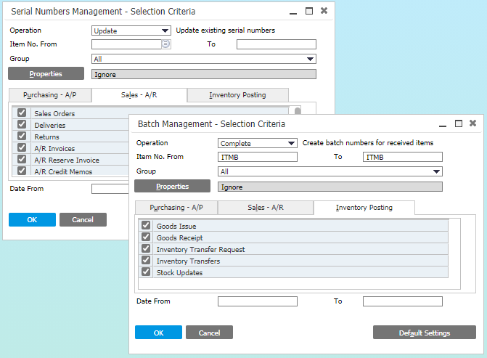
Item Master Data – General
Management Method :
On Every Transaction
  Setiap Proses Inbound / Outbound Inventory,
  SAP akan tanyakan kode Batch / Serial
On Release Only
  SAP Hanya meminta kode Batch / Serial di Proses Outbound Inventory
  Sebelum proses Issue, user harus update Serial / Batch dari Modul
  Batch Management & Serial Number Management
Notes:
Proses Penerimaan
QC
MAx whs Capacity item master data
Cek barang reject
Put away
Direct / Directed
Penempatan gudang tepat / Mantain beda WH atau bin
untuk barang2 slow/fast moving
Penyimpanan
Proses barang sudah di simpan
Picking
Proses Picking berdasarkan Pick List
Proses pengambilan barang dari area peyimpanan
Proses yang memakan banyak waktu
Sortation
Belum ada si SBO
Proses Sortir barang sesuai dengan tujuan pengiriman
Pengiriman
Proses pengiriman dari Gudang ke tempat pemesan barang

Slide 9
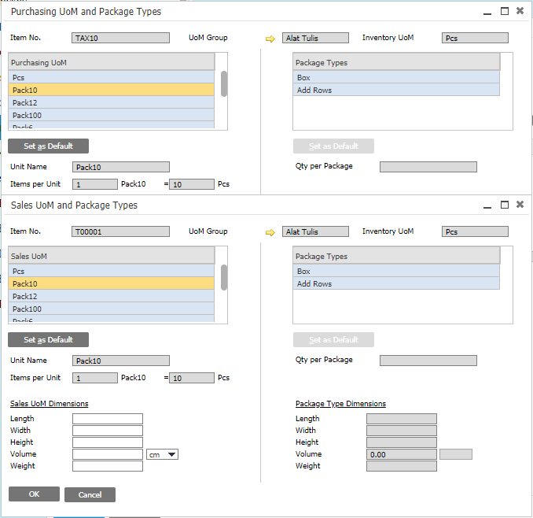
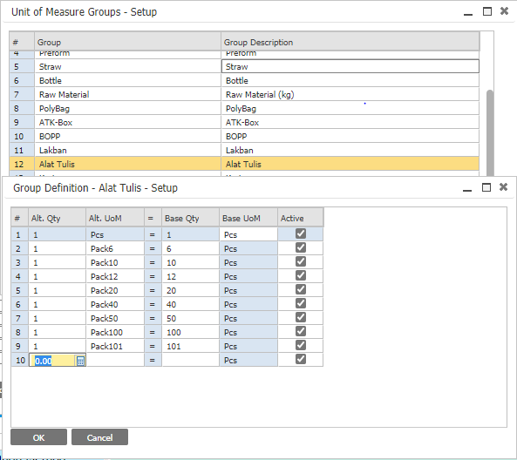
Item Master Data – Purchasing/Sales Data
Management Method :
Sales & Purchase UOM
  Manual UOM
  UOM Group
Notes:
Proses Penerimaan
QC
MAx whs Capacity item master data
Cek barang reject
Put away
Direct / Directed
Penempatan gudang tepat / Mantain beda WH atau bin
untuk barang2 slow/fast moving
Penyimpanan
Proses barang sudah di simpan
Picking
Proses Picking berdasarkan Pick List
Proses pengambilan barang dari area peyimpanan
Proses yang memakan banyak waktu
Sortation
Belum ada si SBO
Proses Sortir barang sesuai dengan tujuan pengiriman
Pengiriman
Proses pengiriman dari Gudang ke tempat pemesan barang

Slide 10
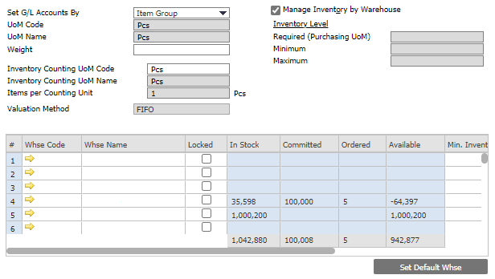
Item Master Data – Inventory Data
Set G/L Account By :
Warehouse
Item Group
Item Level
Valuation Method :
FIFO
Standard
Moving Average
Serial/Batch
  Akan aktif jika Manage Item By : Serial Number / Batch
Notes:
Proses Penerimaan
QC
MAx whs Capacity item master data
Cek barang reject
Put away
Direct / Directed
Penempatan gudang tepat / Mantain beda WH atau bin
untuk barang2 slow/fast moving
Penyimpanan
Proses barang sudah di simpan
Picking
Proses Picking berdasarkan Pick List
Proses pengambilan barang dari area peyimpanan
Proses yang memakan banyak waktu
Sortation
Belum ada si SBO
Proses Sortir barang sesuai dengan tujuan pengiriman
Pengiriman
Proses pengiriman dari Gudang ke tempat pemesan barang

Slide 11
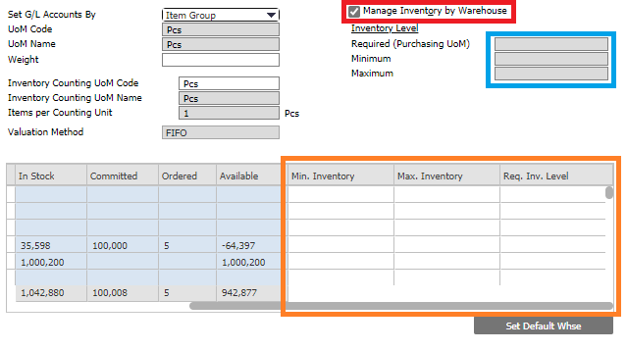
Item Master Data – Inventory Data
Manage Inventory By Warehouse :
Manage By Warehouse
Manage By Item
Notes:
Proses Penerimaan
QC
MAx whs Capacity item master data
Cek barang reject
Put away
Direct / Directed
Penempatan gudang tepat / Mantain beda WH atau bin
untuk barang2 slow/fast moving
Penyimpanan
Proses barang sudah di simpan
Picking
Proses Picking berdasarkan Pick List
Proses pengambilan barang dari area peyimpanan
Proses yang memakan banyak waktu
Sortation
Belum ada si SBO
Proses Sortir barang sesuai dengan tujuan pengiriman
Pengiriman
Proses pengiriman dari Gudang ke tempat pemesan barang

Slide 12
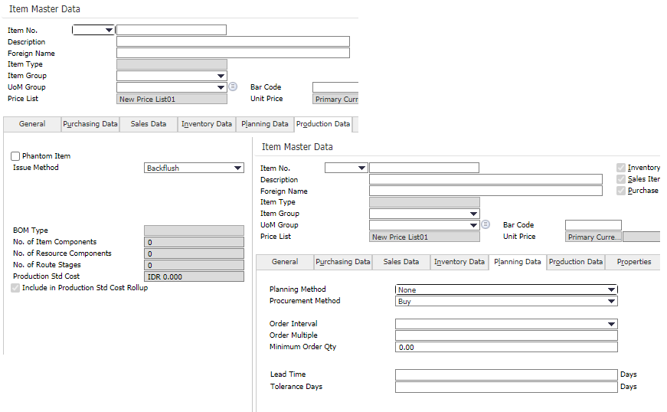
Item Master Data – Planning/Production Data
Planning Method :
None.
MRP :
  Buy
  Make
Issue Method :
Manual
Backflush
Notes:
Proses Penerimaan
QC
MAx whs Capacity item master data
Cek barang reject
Put away
Direct / Directed
Penempatan gudang tepat / Mantain beda WH atau bin
untuk barang2 slow/fast moving
Penyimpanan
Proses barang sudah di simpan
Picking
Proses Picking berdasarkan Pick List
Proses pengambilan barang dari area peyimpanan
Proses yang memakan banyak waktu
Sortation
Belum ada si SBO
Proses Sortir barang sesuai dengan tujuan pengiriman
Pengiriman
Proses pengiriman dari Gudang ke tempat pemesan barang

Slide 13
Bin Location

Slide 14
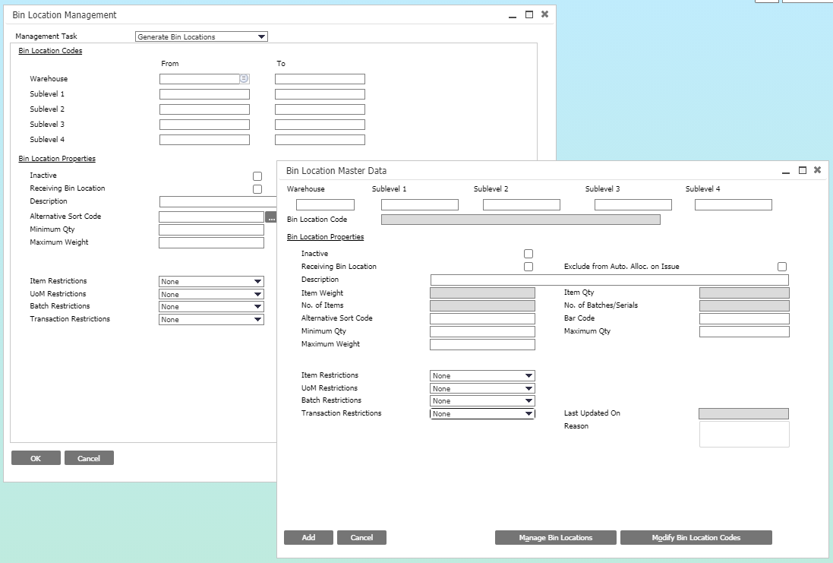
Bin Location
Bin Location :
Menjadikan Gudang lebih detail
Mencakup hingga 4 sub level
Notes:
Proses Penerimaan
QC
MAx whs Capacity item master data
Cek barang reject
Put away
Direct / Directed
Penempatan gudang tepat / Mantain beda WH atau bin
untuk barang2 slow/fast moving
Penyimpanan
Proses barang sudah di simpan
Picking
Proses Picking berdasarkan Pick List
Proses pengambilan barang dari area peyimpanan
Proses yang memakan banyak waktu
Sortation
Belum ada si SBO
Proses Sortir barang sesuai dengan tujuan pengiriman
Pengiriman
Proses pengiriman dari Gudang ke tempat pemesan barang

Slide 15
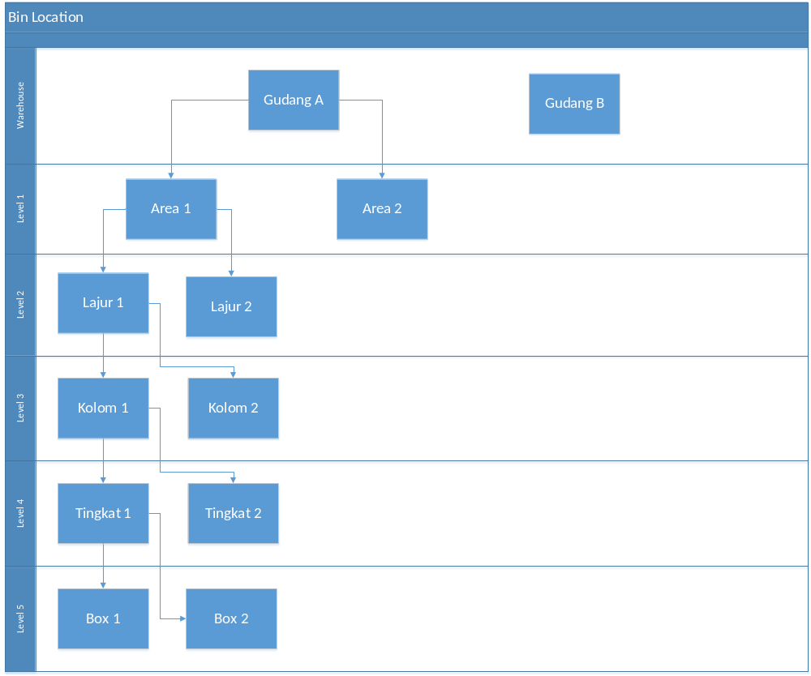
Bin Location
Bin Location :
Contoh Bin 4 Level
Notes:
Proses Penerimaan
QC
MAx whs Capacity item master data
Cek barang reject
Put away
Direct / Directed
Penempatan gudang tepat / Mantain beda WH atau bin
untuk barang2 slow/fast moving
Penyimpanan
Proses barang sudah di simpan
Picking
Proses Picking berdasarkan Pick List
Proses pengambilan barang dari area peyimpanan
Proses yang memakan banyak waktu
Sortation
Belum ada si SBO
Proses Sortir barang sesuai dengan tujuan pengiriman
Pengiriman
Proses pengiriman dari Gudang ke tempat pemesan barang

Slide 16
Inventory Transaction

Slide 17
Inventory Transaction
Goods Receipt & Goods
  Goods Issues
  Goods Receipt
  Inventory Transfer
Inventory Adjustment & data Correction
  Inventory Counting & Posting
  Inventory Revaluation

Slide 18
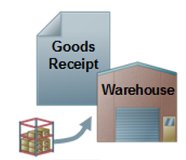
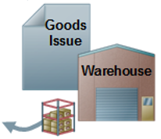

Item Movement
Goods Receipt
    Proses penerimaan barang yang tidak di dapatkan dari proses pembelian
Goods Issue
    Proses pengeluaran barang yang tidak di dapatkan dari proses penjualan
Inventory Transfer
    Proses pemindahan barang dari suatu Gudang ke Gudang lain nya

Slide 19

Inventory Revaluation
Price Change
Inventory Debit – Credit
Current Cost Item
New Price
Current Value
New Value

Slide 20
Inventory Counting & Posting
Inventory Counting
Inventory Posting
Proses Penghitungan Qty Barang di Gudang
Proses Posting, Jurnal, Selisih Stock

Slide 21

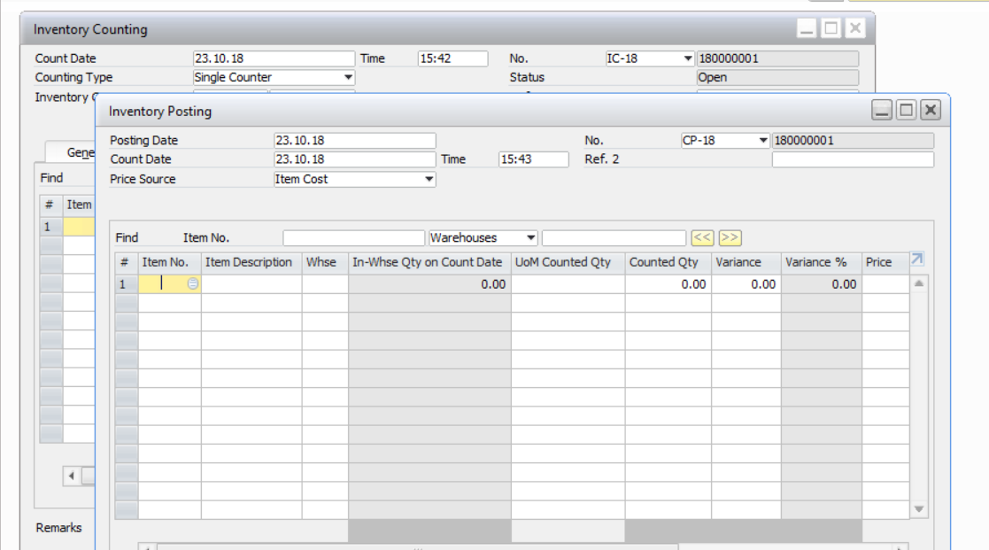
Feature
Stock Take
Inventory Counting
Inventory Posting

Slide 22

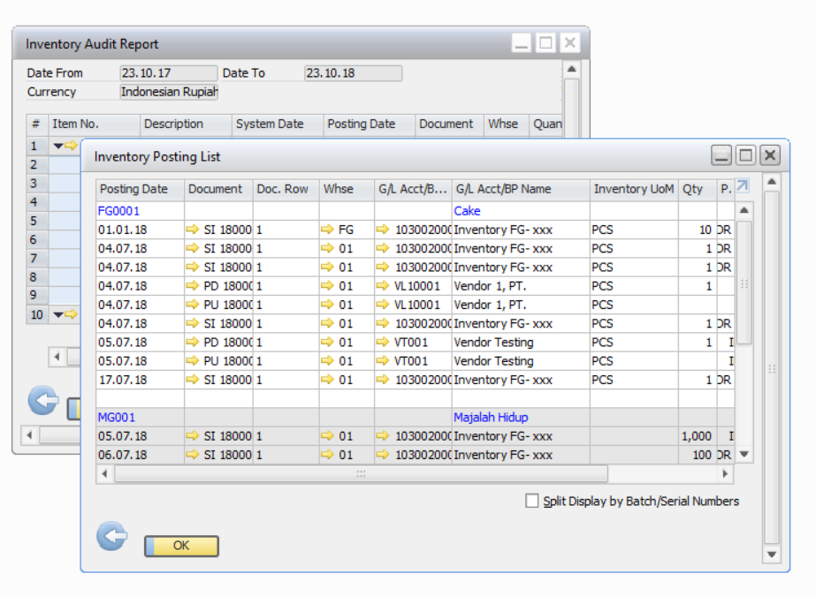
Inventory Report
Inventory Audit Report
Standard Audit report
Serial / Batch audit Report
Inventory Posting List
Inventory Status

Slide 23



THANK
YOU
For Your Attention
PT Soltius Indonesia
SOHO CAPITAL @ Podomoro City
15th Floor, Suite SC-1503-05
Jl. Letjen. S. Parman Kav. 28,
Jakarta Barat 11470 - Indonesia
Office : +62 21 2934 5900

